Slide 1

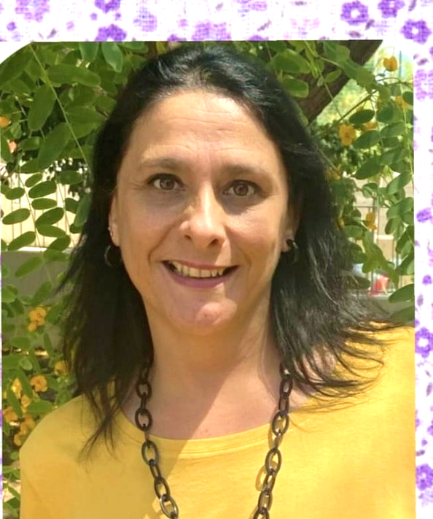
ADMINISTRADORAS Y DIRECTIVAS
GERENTE:
ANA JULIA MARRERO PRADOS
MÉRITOS ACADÉMICOS (Formación Destacada):
Técnico especialista en Administración y Comercio, especializada en Contabilidad
Formación en Gestión especializada en el Tercer Sector
Formación en Sistema de Gestión de Calidad Norma ISO 9001:2015
Formación en Sistema Operativo Office Microsoft 365
TRAYECTORIA PROFESIONAL:
Técnico Administrativo en TENESEMA S.L. (1994/1998)
Técnico Administrativo en Fundación Canaria CESICA (1999/2011)
Directora del Área de Gestión en Fundación Canaria CESICA (2007/2010)
Gerente/Equipo Directivo en Fundación Canaria CESICA (2011/Actualidad)
Miembro de la Junta Directiva de AECAD (2018/Actualidad)
REMUNERACIÓN A MARZO 2024:
37.828,32 EUROS/AÑO
JORNADA COMPLETA (LUNES A VIERNES)
GRUPO 0

